Slide 1
ПУТЕШЕСТВИЕ
ПО СКАЗКЕ

Slide 3
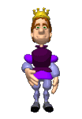
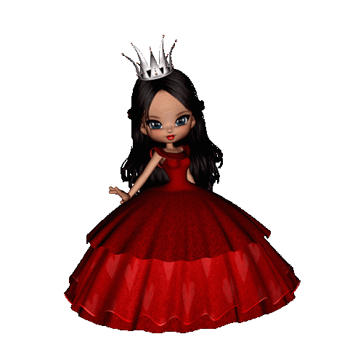

Slide 5
Вышла погулять в сад царевна,
как прилетел злой волшебник, и унес её.

Slide 6
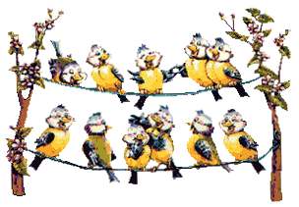
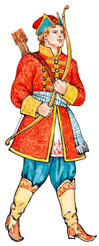
И пошел Иван – царевич искать её.
День идет, два идет,

Slide 7
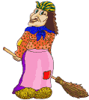
подходит к избушке на курьих ножках.

Slide 8
Рассказал Иван Царевич про свою беду.
Баба Яга обещала помочь,
если Иван Царевич поможет ей собрать урожай
в корзинку.

Slide 9
